Slide 1
DENE-YAP TÜRKİYE
Yazılım Teknolojileri Dersi
Hafta 7: Fonksiyonlar

Slide 2
Haftanın Amacı
Bu haftanın amacı öğrencilerin programlamada fonksiyon oluşturmalarını, fonksiyon kullanabilmelerini sağlamaktır.
K1. Bilgisayar programlamada fonksiyonu tanımlayabilir.
K2. C++ programında fonksiyon oluşturmayı bilir.
K3. C++ programında fonksiyon çağırmayı bilir.

Slide 3
1. Fonksiyonların Görevlerini Keşfediyorum 1
Algoritmanın Özellikleri
Evimize katı meyve sıkacağı alıyoruz ve biz bunu canımız her ne zaman meyve suyu çektiğinde meyve sıkacağını kullanıyoruz. Yani bu makinenin görevi biz istediğimizde meyve suyu yapmak.
Notes:
Bu örnekten hareketle sizce programlamada fonksiyonun özelliği ne olabilir. Yorumlarınızı chat kısmına alalım.

Slide 4
1. Fonksiyonların Görevlerini Keşfediyorum 2
Algoritmanızellikleri
Instagram da milyonlarca fotoğraf paylaşan insan var ve bu fotoğraflar on binlerce insan tarafından beğeniliyor. Instagramı yazanlar her beğenilen fotoğraf için ayrı ayrı kodlar mı yazdılar acaba.
Notes:
Bu örnekten hareketle sizce programlamada fonksiyonun özelliği ne olabilir. Yorumlarınızı chat kısmına alalım.

Slide 5
1. Fonksiyonların Görevlerini Keşfediyorum 3
Algoritmanın Özellikleri
Her gün sabah uyanıp ekmek almaya gitmekten yoruldum. Keşke bir yardımcı robotum olsaydı onu her çağırdığımda gelip benim yerime ekmek alsaydı.
Notes:
Bu örnekten hareketle sizce programlamada fonksiyonun özelliği ne olabilir. Yorumlarınızı chat kısmına alalım.

Slide 6
1. Fonksiyonların Görevlerini Keşfediyorum 4
Algoritmanın Özellikleri
Türkçe öğretmenimin bana verdiği kompozisyon ödevini 20 sayfa yazarak bitirdim. Öğretmenim “yalnız” kelimesini yanlış yazdığımı söyledi. Şimdi tüm sayfalara teker teker gidip bu yanlışları düzeltmem gerekecek. Keşke yanlış yazdığım kelimenin birisini düzelttiğimde diğer yanlışlarımda düzelseydi.
Notes:
Bu örnekten hareketle sizce programlamada fonksiyonun özelliği ne olabilir. Yorumlarınızı chat kısmına alalım.

Slide 7
1. Fonksiyonların Görevlerini Keşfediyorum 5
Algoritmanın Özellikleri
Kodlamak istediğim web sitesinde sisteme her giriş yapan kullanıcıya Merhaba “kullanıcının ismi” yazmak istiyorum. Ne yani binlerce kişi web siteme girerse her isim için ayrı ayrı merhaba mı diyeceğim.
Notes:
Bu örnekten hareketle sizce programlamada fonksiyonun özelliği ne olabilir. Yorumlarınızı chat kısmına alalım.

Slide 8
Fonksiyonların Özellikleri
Algoritmanın Özellikleri
Bir işi alt parçalara bölmek, hem işin takibini kolaylaştırır hem de aynı işi iki kez yapılmasını engeller. programlamada da bu böyledir. Birden fazla kez Bilgisayar kullanılacak işler bir çatı altında fonksiyon yazılarak toplanır. Bu sayede;
Program takibi kolaylaşır.
Hata çözümü kolaylaşır.
Tek noktadan değişiklik yapılır.

Slide 9
Biz yazılımcılar programlarımız da fonksiyonları kullanarak;
Algoritmanın Özellikleri
Daha kolay hatalarımızı bulabiliriz (dördüncü örnek).
Daha doğru çözüm üretebiliriz (beşinci örnek).
İhtiyaç duyduğumuz anda belli bir görevi yapması için çağırırız (birinci örnek.)
İhtiyaç duyduğumuz anda belli bir görevi yapması için çağırırız ve kullanılmasını sağlarız (üçüncü örnek).
Daha az satır kod yazarız ve programın yönetimi kolaylaştırırız ( ikinci ve beşinci örnek).
İstenilen yerlerde kullanılıyorlar ve kod tekrarını önlüyorlar (ikinci ve beşinci örnek)

Slide 10
Fonksiyonların Özellikleri
Algoritmanın Özellikleri
Bir işi alt parçalara bölmek, hem işin takibini kolaylaştırır hem de aynı işi iki kez yapılmasını engeller. programlamada da bu böyledir. Birden fazla kez Bilgisayar kullanılacak işler bir çatı altında fonksiyon yazılarak toplanır. Bu sayede;
Program takibi kolaylaşır.
Hata çözümü kolaylaşır.
Tek noktadan değişiklik yapılır.

Slide 11
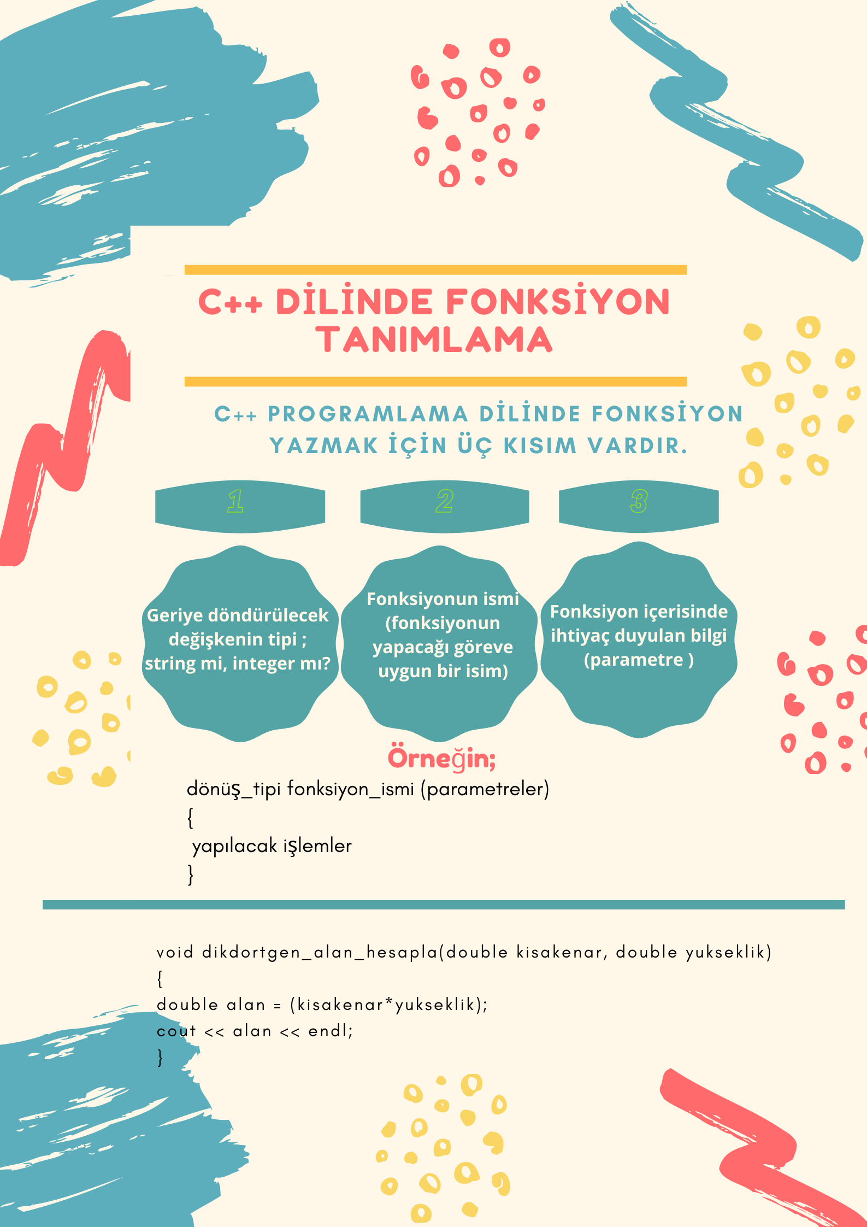
2) Fonksiyonların Nasıl Kullanıldığını Keşfediyorum
Algoritmanın Özellikleri
Bu kısımda fonksiyon tanımlama aşağıda verilen afiş yardımıyla anlatılacaktır. Afişin yüksek çözünürlüklü hali ekte verilmiştir. Bu afiş eğitmenler tarafından öğrencilere gönderilebilir.

Slide 12
2) Fonksiyonların Nasıl Kullanıldığını Keşfediyorum
Algoritmanın Özellikleri
C++ programlama dilinde fonksiyon yazmak için üç kısım vardır. Bunlardan ilki geriye döndürülecek değişkenin tipi (dönüş tipi), İkinci olarak fonksiyonun ismi, son olarak fonksiyon içerisinde ihtiyaç duyulan bilgilere parametre denir.
dönüş_tipi fonksiyon_ismi (parametreler)
{
Yapılacak işlemler
}

Slide 13
Örneğin;
Algoritmanın Özellikleri
Instagram’daki her resmin bir numarası vardır ve bu numarayı kullanarak işlemler yapılır. Bu numarayı bir fonksiyona parametre olarak göndeririz. Bir fotoğrafa yorum göndermek için fonksiyon yazarsak; fonksiyonun ismi: yorum_yap, alacağı değer: yorum metni, geriye de işlemin başarılı olup olmadığı döndürülür.
Fonksiyonları amacını belirtecek şekilde isimlendirmeye özen gösterilmelidir. Örneğin; kullanıcılara mail atacak bir fonksiyon için mail_at veya MailAt şeklinde isimlendirebiliriz.

Slide 14
2) Fonksiyonların Nasıl Kullanıldığını Keşfediyorum
Algoritmanın Özellikleri
Instagram da işe başlayan bir yazılımcı, kullanıcıların fotoğraflara gönderdikleri yorumlara yönelik bir fonksiyon tanımlamak istiyor. Bu fonksiyonu siz olsaydınız nasıl tanımlardınız.
Notes:
Yukarıdaki verilen görevlerin amacı öğrencilere fonksiyonların nasıl tanımlandığına yöneliktir. Görevlerin tamamen kodlanması değil, fonksiyonların doğru bir şekilde nasıl tanımlandığını öğrencilerin anlaması önemlidir.

Slide 15
2) Fonksiyonların Nasıl Kullanıldığını Keşfediyorum
Algoritmanın Özellikleri
Dikdörtgen şeklinde olan büyük bir arazi üçgensel bölgelere ayrılmak istenmektedir. Bunun içinde araziye ne kadar üçgen sığabileceğini bulmak isteyen bir yazılımcı ihtiyaç duyduğu anda çağırabileceği üçgen alanın hesaplamasına yönelik bir fonksiyon tanımlamak istemektedir. Yazılımcı bu alan fonksiyonunu nasıl tanımlamalıdır?
Notes:
Yukarıdaki verilen görevlerin amacı öğrencilere fonksiyonların nasıl tanımlandığına yöneliktir. Görevlerin tamamen kodlanması değil, fonksiyonların doğru bir şekilde nasıl tanımlandığını öğrencilerin anlaması önemlidir.

Slide 16
GÖREV 1
void ekrana_yaz()
{
for(int i=0; i<10;i++)
{
cout << "Deneyap" <<endl;
}
for(int i=0; i<2;i++)
{
cout << "Merhaba!" <<endl;
}
}
int main()
{
ekrana_yaz();
}
Ekrana 10 kez deneyap ardından 2 kez “Merhaba!” yazan ekrana_yaz isimli bir fonksiyon yazalım.

Slide 17
GÖREV 2
void ………………………………………………….....
{
double alan = (taban*yukseklik) / 2;
cout << alan << endl;
}
int main()
{
…………………………………….
}
Dikdörtgen şeklinde olan büyük bir arazi üçgensel bölgelere ayrılmak istenmektedir. Bunun içinde araziye ne kadar üçgen sığabileceğini bulmak isteyen bir yazılımcı ihtiyaç duyduğu anda çağırabileceği üçgen alanının hesaplamasına yönelik bir fonksiyon yazmak istemektedir. Yazılımcı bu üçgen alan bulma fonksiyonunu nasıl kodlaması gerekmektedir?
Taban Kenarı=2 cm
Yükseklik=4 cm
Kırmızı noktalar eksik kodları göstermektedir.
Notes:
Kırmızı noktalar eksik kodları göstermektedir.

Slide 18
GÖREV 3
void en_buyuk(int dizi[5])
{
int enbuyuk = dizi[0];
for(int i=1;i<5;i++)
{
if(enbuyuk<dizi[i])
enbuyuk=dizi[i];
}
cout << …………………………………….;
}
int main()
{
int sayilar[] = {5,3,4,5,8};
………………………………………………;
}
Fonksiyona gönderilen tam sayı tipindeki dizinin en büyük sayısını ekrana yazan fonksiyonu yazalım.
Kırmızı noktalar eksik kodları göstermektedir.

Slide 19
GÖREV 4
int en_buyuk(int dizi[5])
{
int enbuyuk = dizi[0];
for(int i=1;i<5;i++)
{
if(enbuyuk<dizi[i])
enbuyuk=dizi[i];
}
return enbuyuk;
}
……………………………………………………………………………………………………………………………………………………………………………………………………………………………………………………………………..……………………………………………………………………………………………………………………………………………………………………………………………………………………………………………………………………………………………………………………………………………………………………………………………………………………………………………………………………………………………………………………………………………….
İki dizi içerisindeki en büyük iki sayının toplamını bulan fonksiyonu yazalım.
Kırmızı noktalar eksik kodları göstermektedir.

Slide 20
GÖREV 5
Bir bilgisayar programında, iki adet fonksiyon bulunmaktadır. İlk fonksiyonda, yaş bilgisi alınmakta ve fonksiyon içerisinde güncellenmektedir. Bu güncellenen değer ana program bloğunu etkilememektedir. İkinci fonksiyonda alınan yaş bilgisi fonksiyon içerisinde güncellenmekte ve değişiklik ana programda etkili olmaktadır. Bunun için nasıl bir program yazmalıyız?
Bu soruyu yanıtlamak için fonksiyonlarda referans gönderme hakkında bilgi sahibi olmamız gerekiyor.

Slide 21
Görev 5
void fonksiyon1(int sayi)
{
sayi = 20;
}
void fonksiyon2(int& sayi)
{
sayi = 21;
}
int main()
{
int yas = 19;
fonksiyon1(yas);
cout<<yas <<endl;
fonksiyon2(yas);
cout<<yas <<endl;
}
Eğer fonksiyon içerisinde parametre olarak gönderilen değişkenin değeri değişecek ise, değişkenin değeri yerine adresini göndeririz. Böylece fonksiyon içerisindeki değişiklikler değişken üzerine yansıyacaktır. Aşağıdaki örnek bu konuyu açıklayacaktır.
Örnek: Değişken değeri değiştirme referanslı ve referanssız.

Slide 22
GÖREV 6
Bu soruyu yanıtlamak için fonksiyonlarda aşırı yükleme hakkında bilgi sahibi olmamız gerekiyor.
Harita mühendisi olan Ali kendisine gönderilen arazinin kenarları bir tane gönderildi ise karenin, iki tane gönderildi ise dikdörtgenin çevresini bulduracak bir fonksiyon tanımlamak istemektedir. Sizce Ali nasıl bir kod yazmalıdır?

Slide 23
Görev 6
#include <iostream>
using namespace std;
int cevre_hesapla(int a)
{
int cevre = a*4;
return cevre;
}
int cevre_hesapla(int a, int b)
{
int cevre = 2*a + 2*b;
return cevre;
}
int main()
{
int cevre1 = cevre_hesapla(5);
int cevre2 = cevre_hesapla(5,4);
cout << cevre1 <<endl;
cout << cevre2 <<endl;
}
Bir fonksiyonu birden farklı şekilde kullanabilmek için fonksiyonları farklı şekilde tanımlayabiliriz. Örneğin: bir fonksiyon ile dikdörtgen/kare çevresini hesaplayalım. Eğer kullanıcı fonksiyona iki değişken gönderir ise bu bir dikdörtgen, tek değişken gönderirse kare olarak ele alır ve işlemleri buna göre yaparız.

Slide 24
GÖREV 7
Matematik Öğretmeni Hasan, öğrencilerine gösterebilmek adına ekrana girilen sayının faktöriyelini bulduran bir program oluşturmak istemektedir. Bunun için nasıl bir kod yazmalıdır
Kodlama Sırası Sizde

Slide 25
GÖREV 7’nin Kodları
#include <iostream>
using namespace std;
int faktoriyel(int sayi)
{
if(sayi == 1)
return 1;
else
return sayi*faktoriyel(sayi-1);
}
int main()
{
int sonuc = faktoriyel(5);
cout << sonuc <<endl;
}

